Slide 1
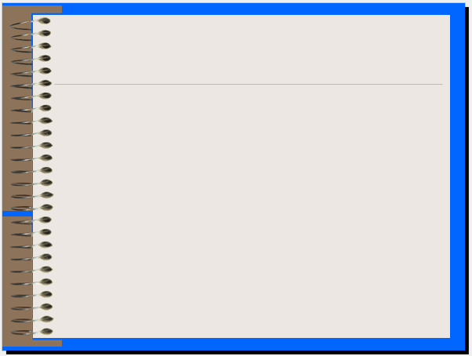
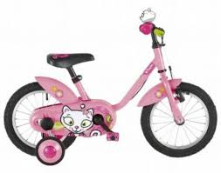
UBND QUẬN LONG BIÊN
TRƯỜNG MẦM NON ĐỨC GIANG
LĨNH VỰC PHÁT TRIỂN NGÔN NGỮ
Hoạt động làm quen văn học
Đề tài: Xe đạp con trên đường phố.
Mai Thị Thu

Slide 2
1. Mục tiêu – yêu cầu:
+ Kiến thức:
- Trẻ hiểu ND câu truyện “Xe đạp con trên đường phố”.
- Trẻ nhớ tên truyện và tên các nhân vật trong truyện.
+ Kĩ năng:
- Trẻ hứng thú lắng nghe cô kể chuyện và trả lời câu hỏi.
+ Thái độ:
- GD trẻ thực hiện theo luật lệ giao thông

Slide 3
3. Các bước tiến hành
a. Ổn định tổ chức: Hát bài “Đi xe đạp”

Slide 4

b. Phương pháp hình thức, tổ chức:

Slide 5

Cô kể chuyện lần 1: Kết hợp ngôn ngữ , cử chỉ, điệu bộ

Slide 6
Cô kể chuyện lần 2: Kết hợp slile tranh minh họa nội dung truyện

Slide 7


Slide 8

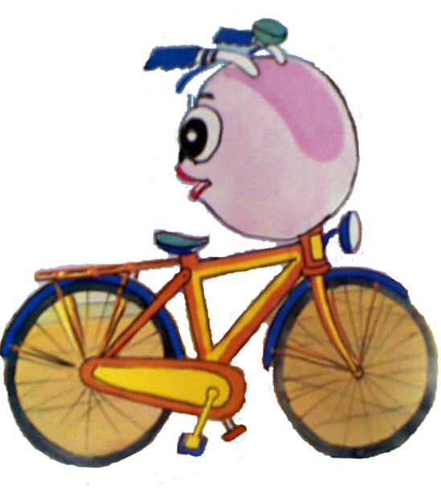

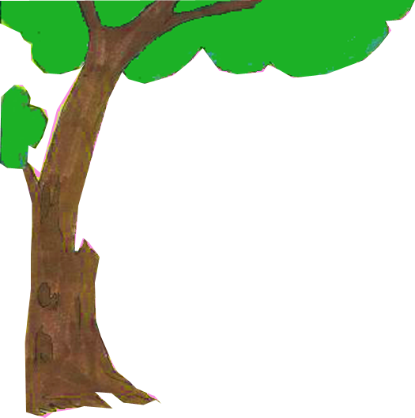
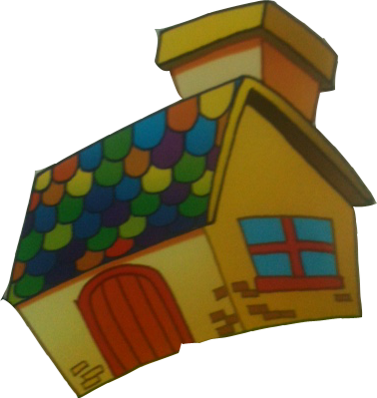

Slide 9
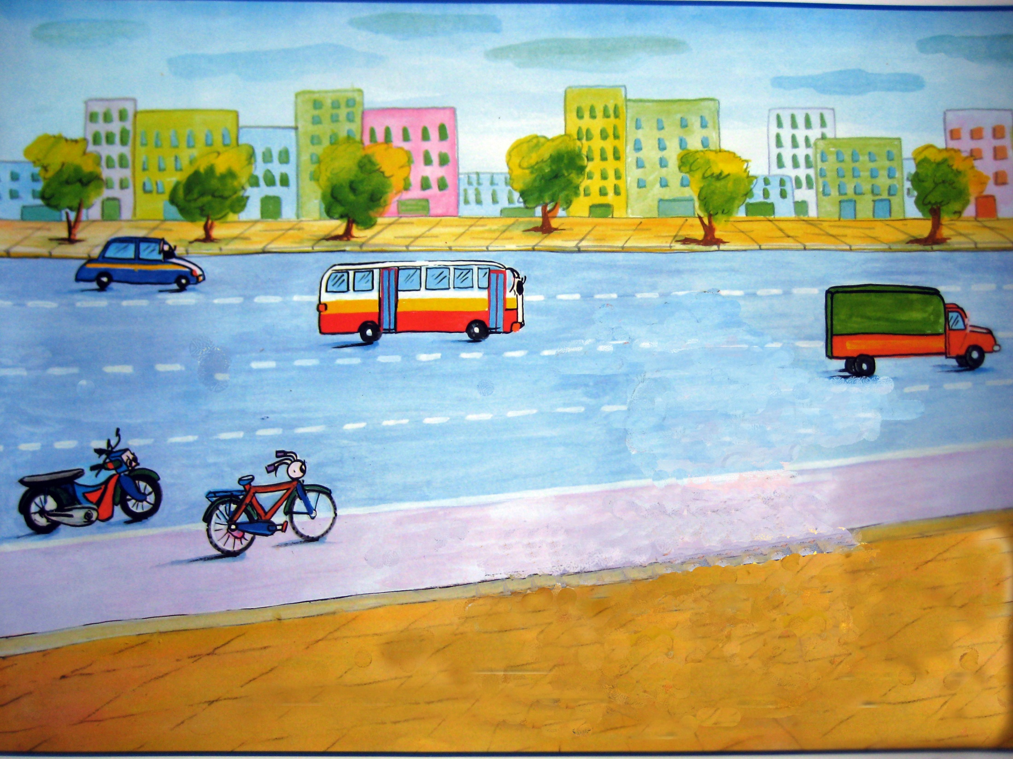

Slide 10
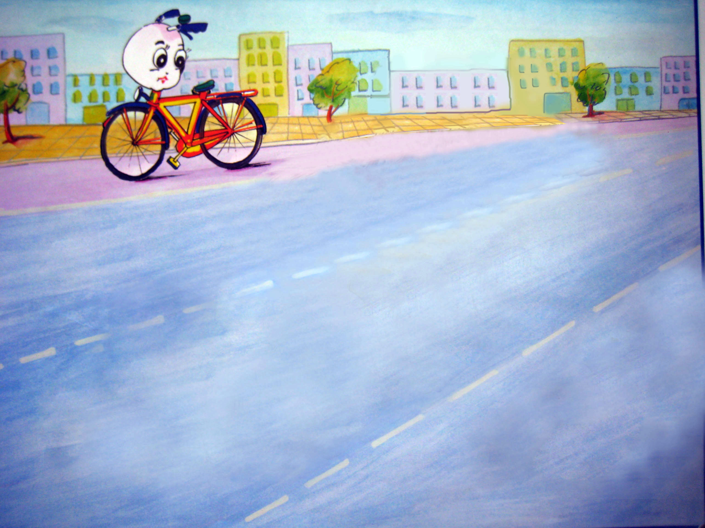
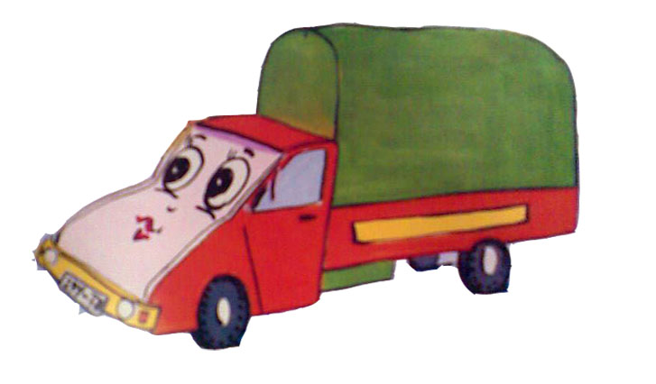
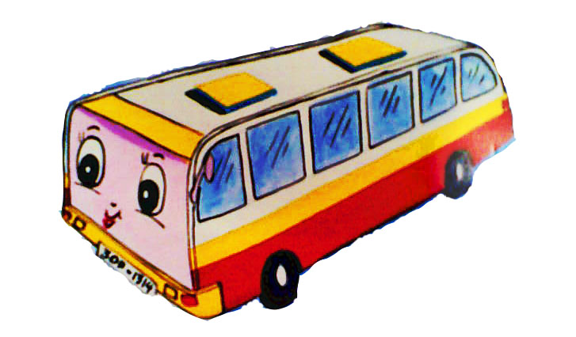

Slide 11
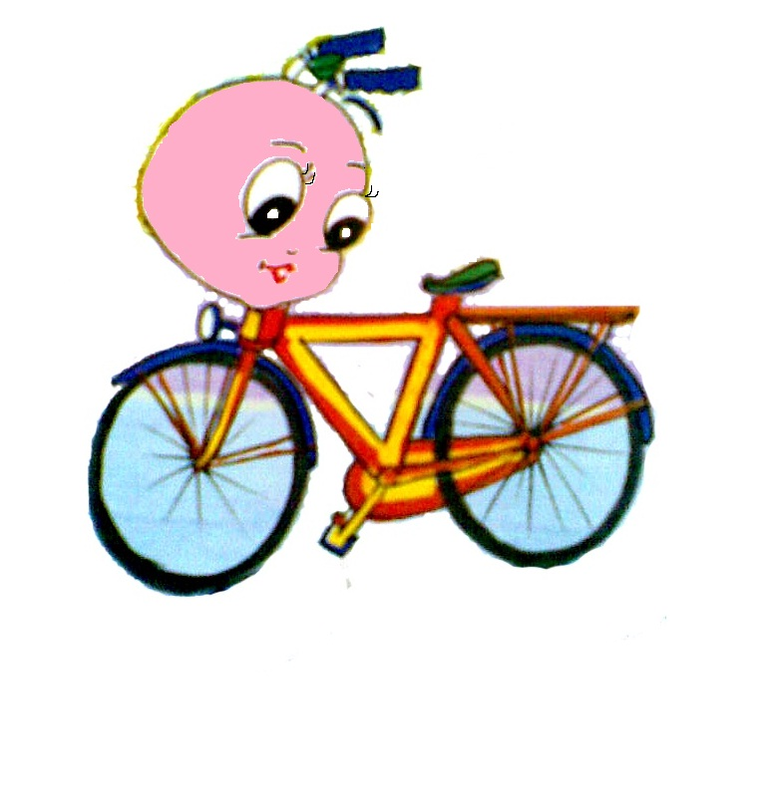
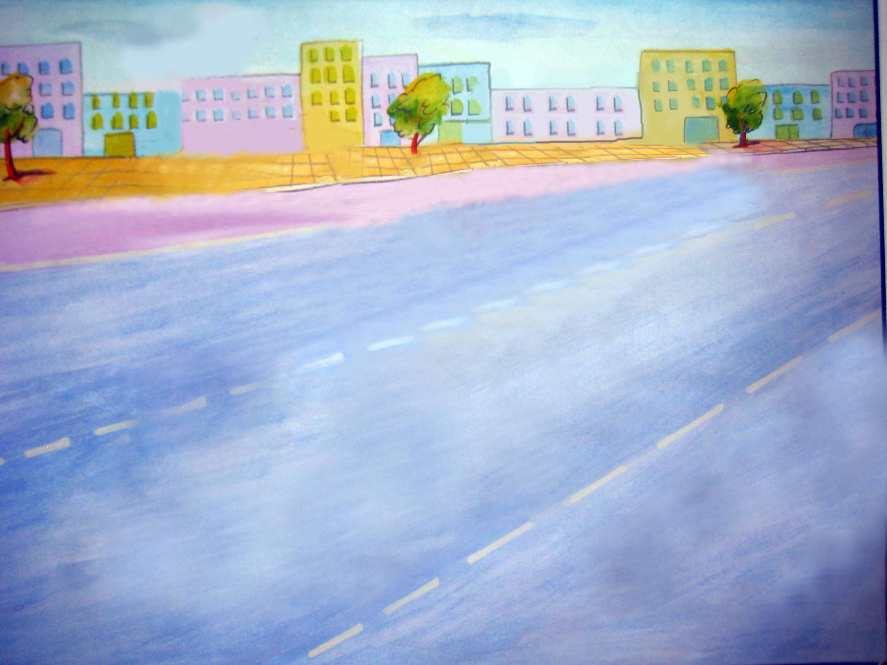
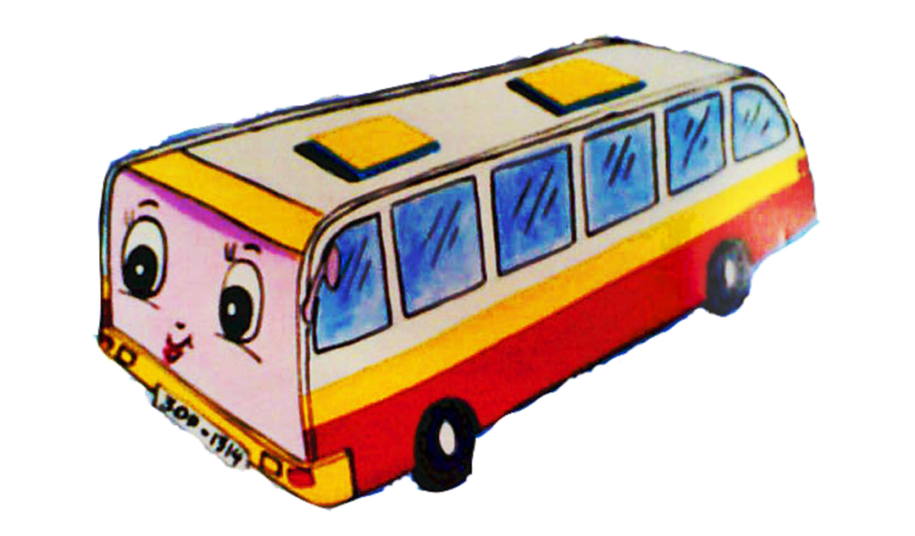

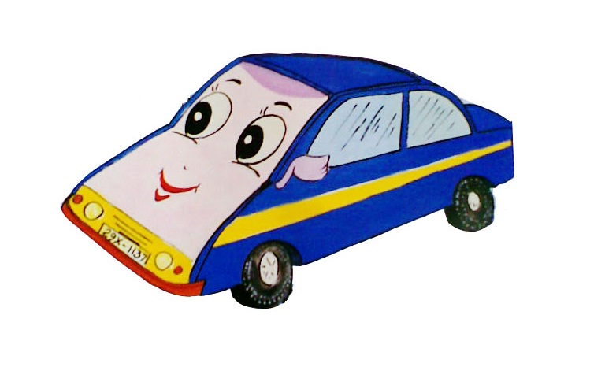

Slide 12
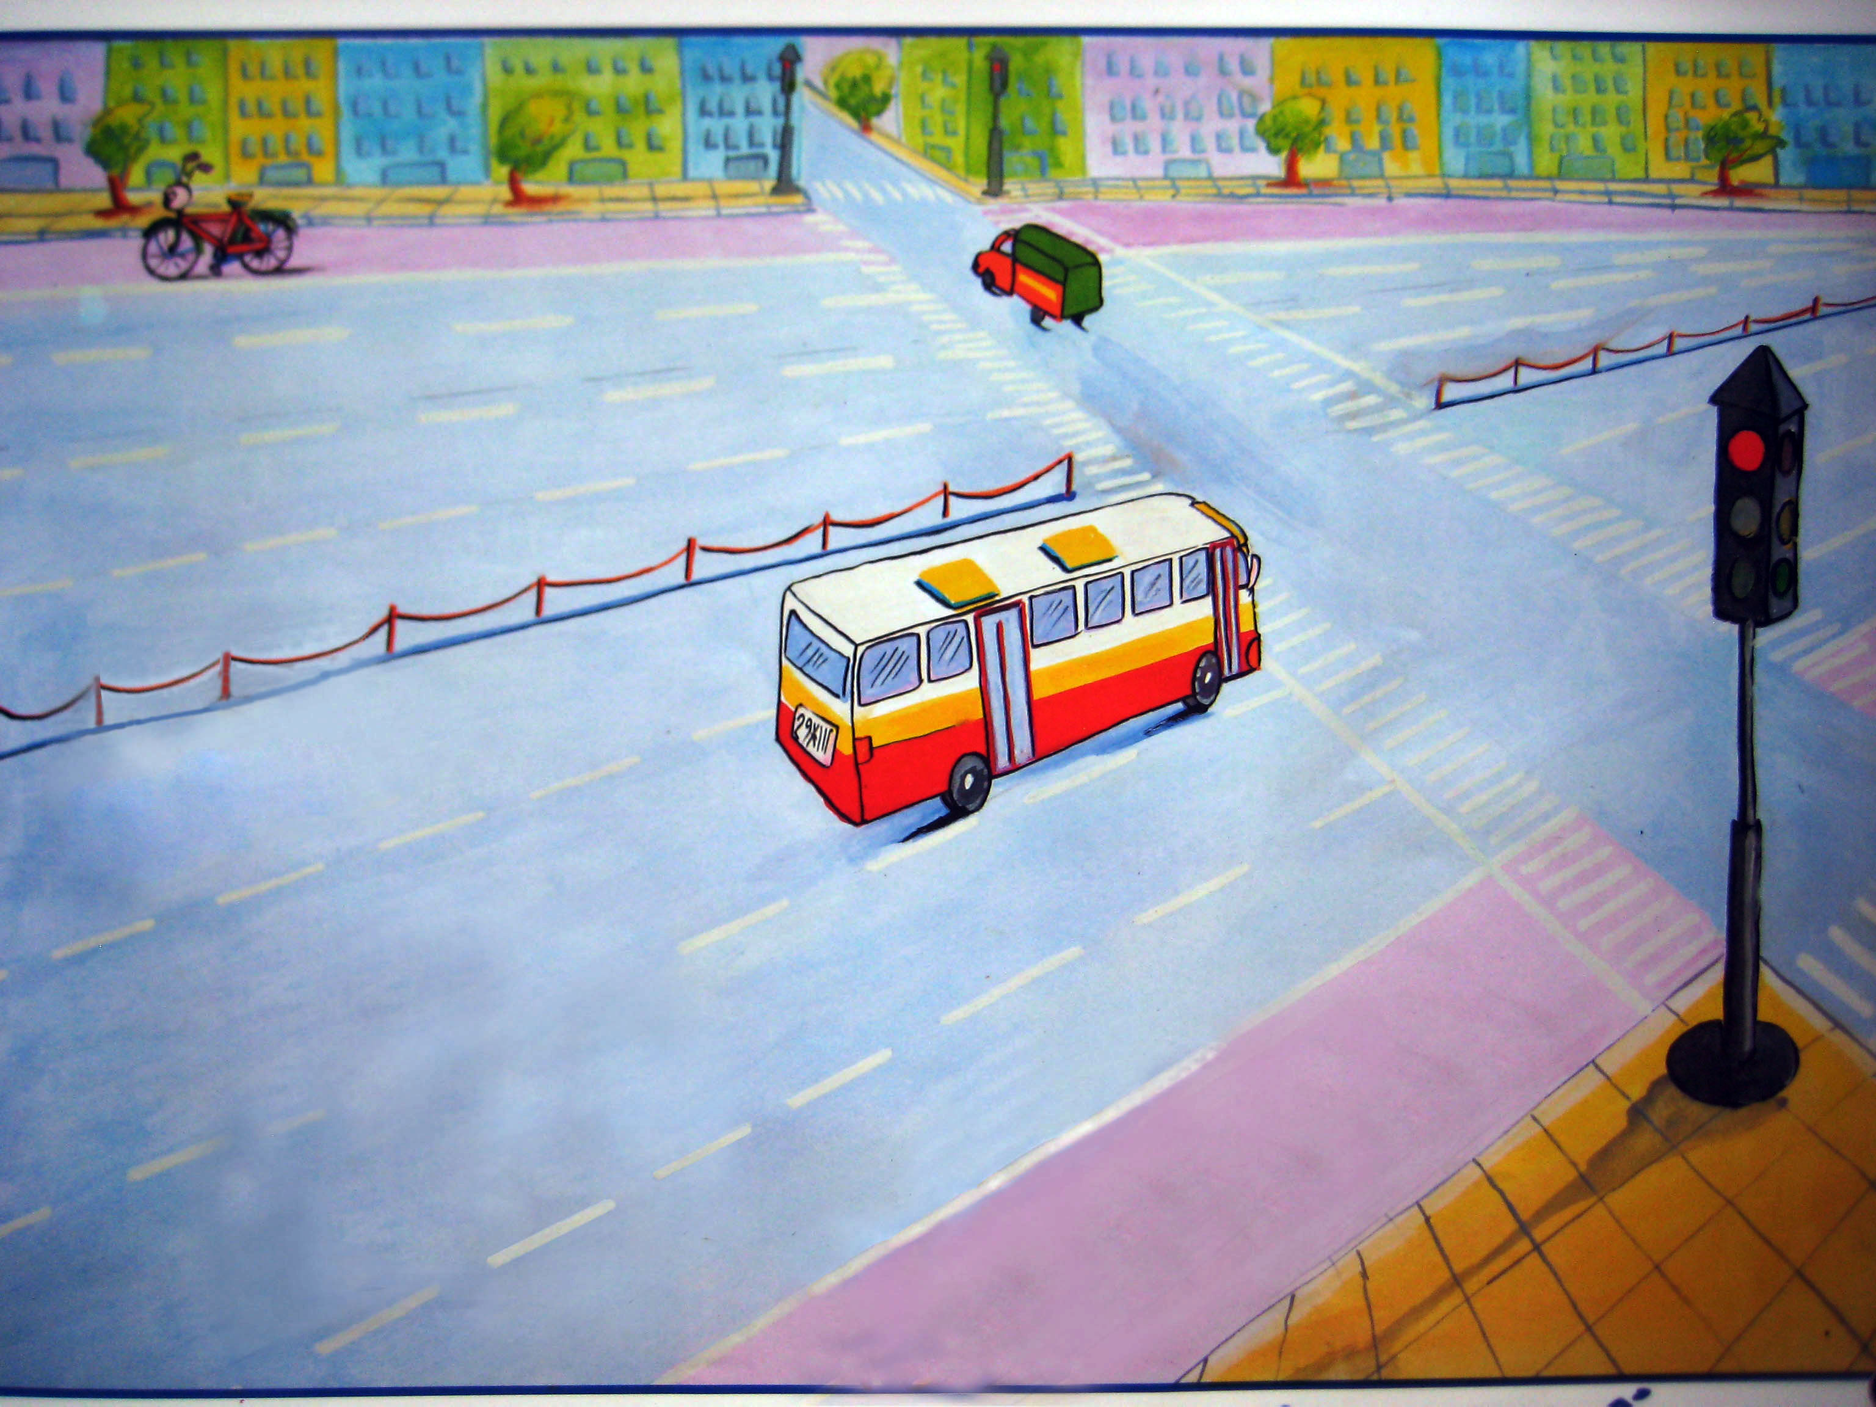
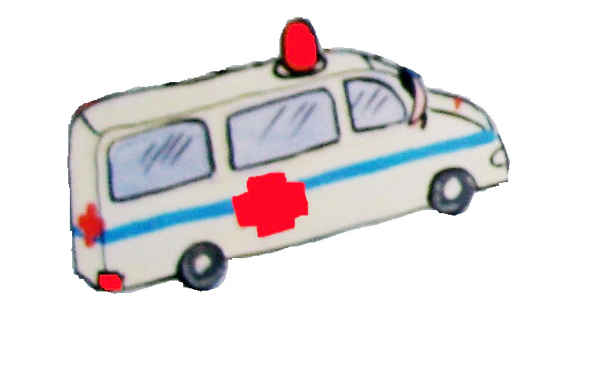
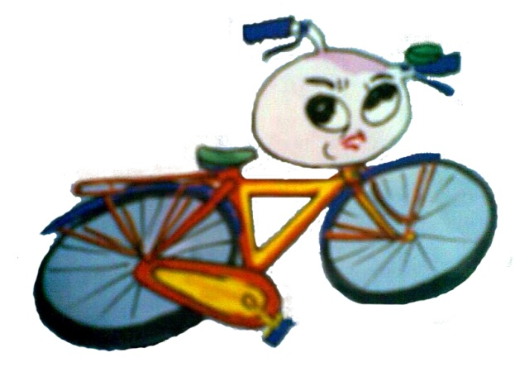
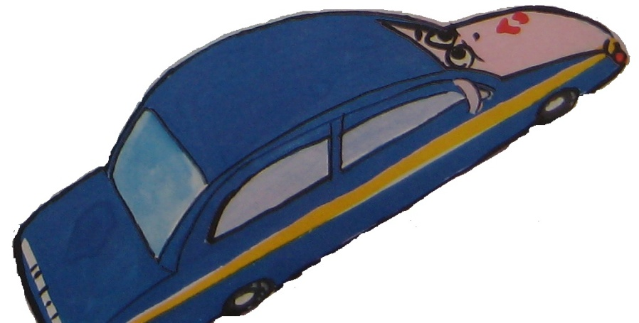

Slide 13
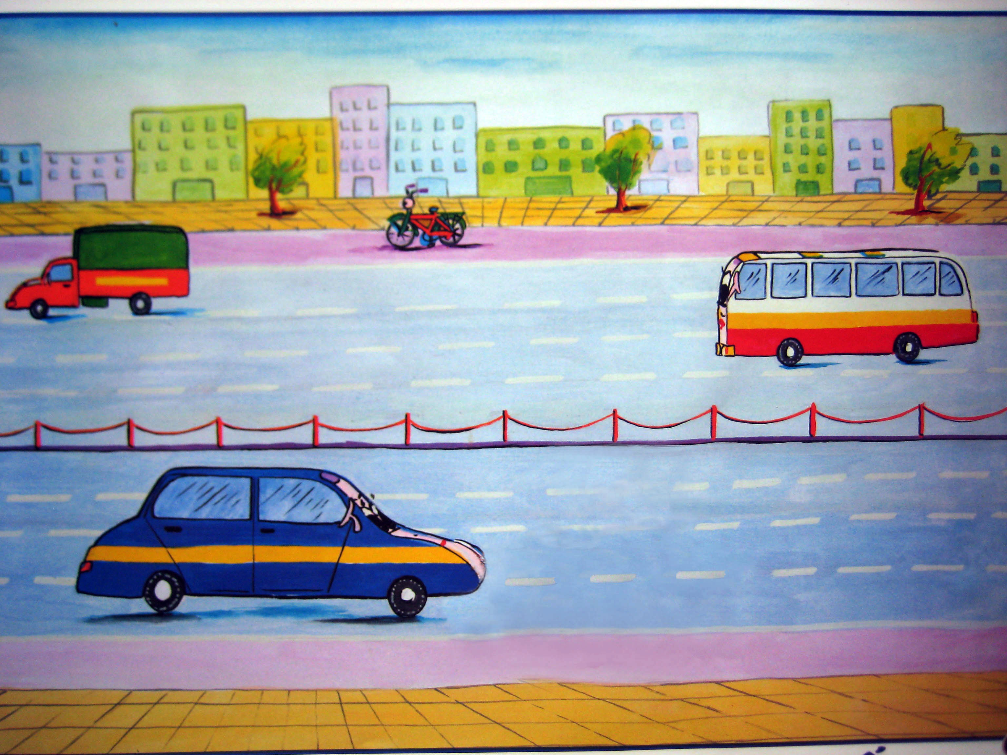

Slide 14

Cô đàm thoại, trích dẫn làm rõ ý

Slide 15


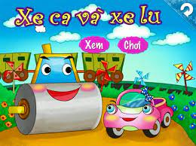


Câu truyện có tên là gì?

Slide 16
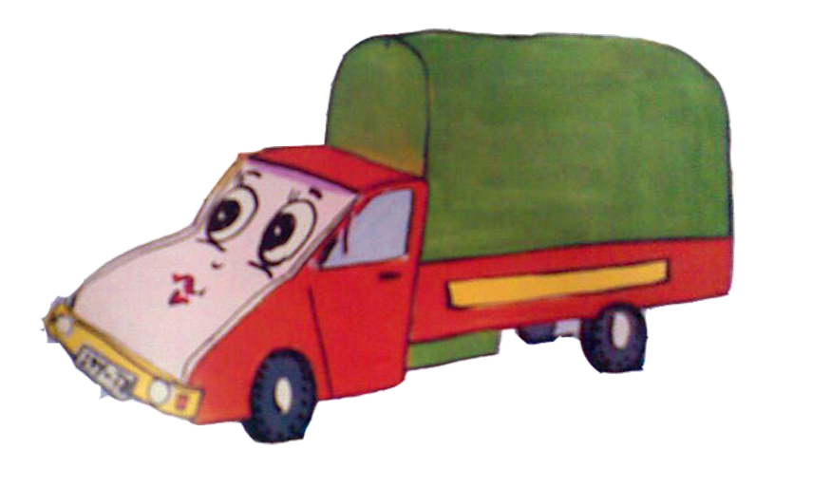
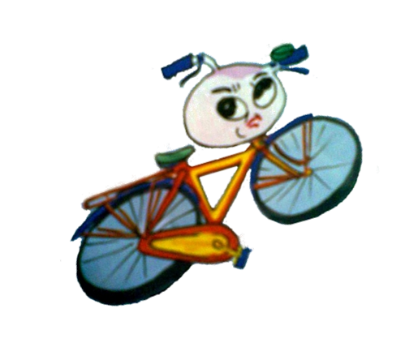

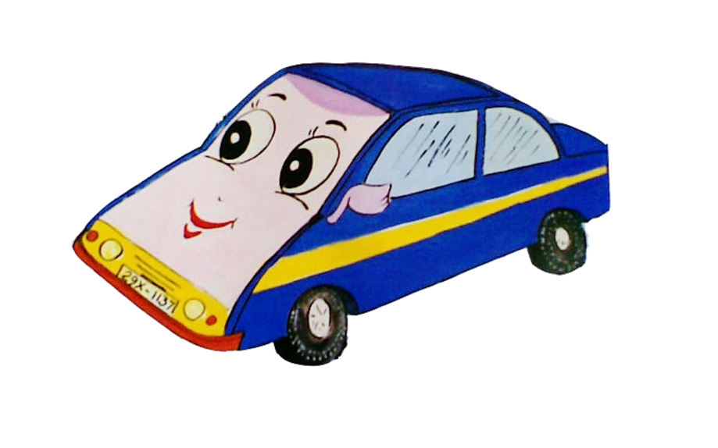
Trong truyện có những nhân vật nào?

Slide 17
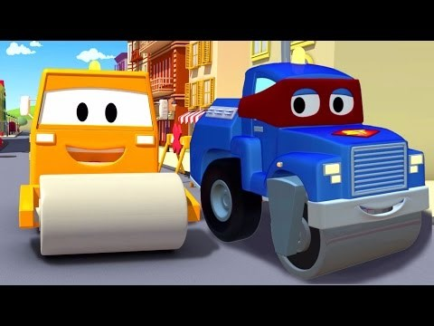
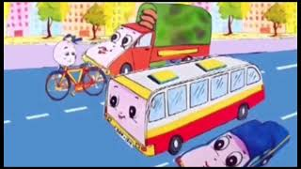
Vừa ra khỏi nhà, Xe Đạp con đã thấy trên đường phố đầy ắp những gì?

Slide 18

Xe đạp gặp bác Tải chở gì?

Slide 19
Xe đạp hỏi bác Tải điều gì?

Slide 20
Theo các con bác Tải chở gạo để giúp ích cho ai?

Slide 21
Xe Đạp đã gặp ai ?

Slide 22
Xe đạp đã nói gì với chú Xe Buýt?

Slide 23
Xe đạp đã nói gì với chú Xe Buýt?

Slide 24
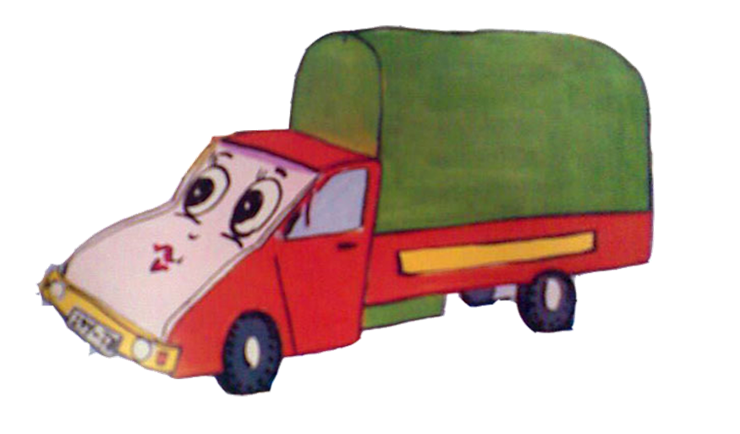
Bác Xe tải đã nói gì với Xe đạp ?

Slide 25

Xe đạp đã gặp chị Xe Hơi, chị đã gọi khẽ Xe đạp con như thế nào?

Slide 26
Xe đạp đã gặp chị Xe Hơi, chị đã gọi khẽ Xe đạp con như thế nào?

Slide 27
+ Xe Đạp con tỏ thái độ thế nào?

Slide 28

Điều gì đã sảy ra với xe đạp con?

Slide 29
+ Xe đạp con đã nhận ra điều gì?
+ Khi tham gia GT các con chú ý điều gì?

Slide 30

Giờ học đến đây là hết rồi !
Chúc các con luôn chăm ngoan học giỏi.

